Slide 1
Příprava žádosti
Pavel Lukeš
Ministerstvo pro místní rozvoj
Pavel.lukes@mmr.cz
10.4. 2018Praha

Slide 2
Přehled
  Předložení projektové žádosti
  Proces hodnocení
  Zkušenosti z hodnocení žádostí
  Doporučení

Slide 3
Předložení projektové žádosti

Slide 4

Celý proces žádosti je online
www.iolf.eu

Slide 5
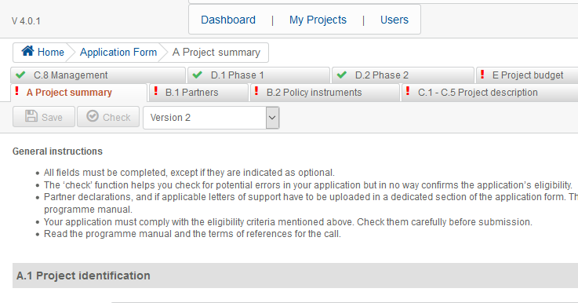
Systém iOLF
Detailní instrukce pro vyplnění
Automatické provázání a kontrola

Slide 6
Proces výběru

Slide 7
Přehled hodnocení
2-kolový proces
  I. Hodnocení způsobilosti (7 formálních kritérií)
      Splnění technických požadavků
  II. Hodnocení kvality(6 kritérií kvality)
      2 fáze kvalitativního hodnocení
  Bližší popis je v programovém manuálu (§5.3)

Slide 8
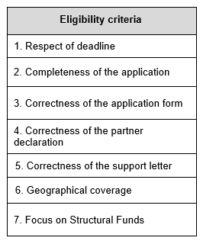
Kritéria způsobilosti
  Technický proces ano x ne, oprava není možná
  Pouze způsobilé žádosti jsou dále hodnoceny

Slide 9
Kvalitativní hodnocení
2 fáze
  Strategické hodnocení
      3 kritéria: Relevance, výsledky, partnerství
  Operativní hodnocení
      3 kritéria: koherence, komunikace / řízení, rozpočet
Bodový systém 0 – 5
  Výzva: úspěšně projít strategickým hodnocením
  Dobře si přečtěte hodnotící otázky
  (programový manuál část 5.3.2)

Slide 10
Jak se vyvarovat nejčastějším chybám

Slide 11
Pozor na kritéria způsobilosti
Jediné „Ne“ = konec celého projektu → žádné další hodnocení
  Vysoká míra nezpůsobilosti (28.6%)
  Hlavní důvody nezpůsobilosti: povinné přílohy
      Letters of support
      Partner declaration
Ujistěte se, že všechny předkládané dokumenty jsou v pořádku.
Nepřipravujete žádost na poslední chvíli!

Slide 12
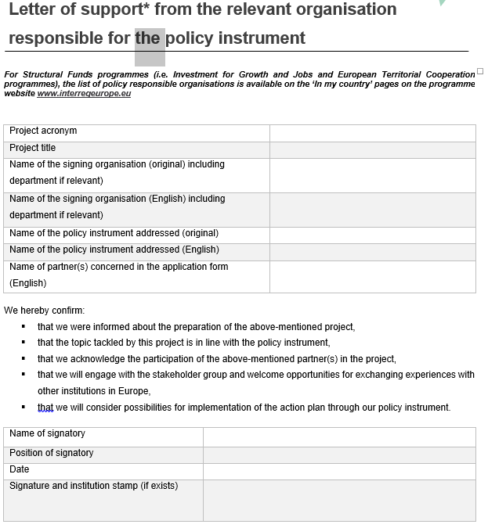
Letter of Support
v případě neúčasti v projektu subjektu, který je zodpovědný za dotčený politický nástroj je třeba, aby žadatel měl od dotčeného orgánu zodpovědného za politický nástroj podepsaný tzv. Letter of Support
v případě, že Letter of Support bude chybět u jednoho partnera nebo nebude řádně vyplněn bude celý projekt prohlášen za nezpůsobilý

Slide 13
Letter of Support
Organisation (national language) | Name of Operational Programme | TOs selected | Link
Ministerstvo průmyslu a obchodu | OP Enterprises and Innovations for Competitiveness | 1, 2, 3, 4, 7, | http://www.mpo.cz/cz/podpora-podnikani/oppik/http://www.mpo.cz/
Ministerstvo školství, mládeže a tělovýchovy | OP Research, Development and Education | 1, 9, 10, | http://www.msmt.cz/strukturalni-fondy/op-vvv
Ministerstvo práce a sociálních věcí | OP Employment, priority axis 1, part employment | 8 | http://www.esfcr.cz
Ministerstvo práce a sociálních věcí | OP Employment, priority axis 3 and 4 | 11 | http://www.esfcr.cz
Ministerstvo práce a sociálních věcí | OP Employment, priority axis 2 | 9 | http://www.esfcr.cz
Ministerstvo práce a sociálních věcí | OP Employment, priority axis 1, part adaptibility and equal opportunities | 8 | http://www.esfcr.cz
Ministerstvo dopravy | OP Transport | 7 | http://www.opd.cz/cz/odbor430MD
Ministerstvo životního prostředí | OP Environment | 4, 5, 6, | http://www.opzp.cz/o-programu/
Ministerstvo pro místní rozvoj | Integrated Regional Operational Programme | 2, 4, 5, 6, 7, 8, 9, 10, 11 | www.dotaceEU.cz/irop
Magistrát hlavního města Prahy | OP Prague - the Growth Pole of the Czech Republic | 1, 4, 9, 10 | http://www.prahafondy.eu/cz/budoucnost-2014/op-praha---pol-rustu-cr.html
Ministerstvo pro místní rozvoj | CBC CZ-PL | 5, 8, 10, 11 | http://www.cz-pl.eu/
Mohou Vám podepsat Letter of Support za svůj operační program
Všechny kontakty ke stažení zde: http://www.dotaceeu.cz/cs/Fondy-EU/2014-2020/Operacni-programy/OP-INTERREG-EUROPE

Slide 14
Letter of Support
S podpisem LoS nečekejte na poslední chvílí
Oslovte subjekty odpovědné za daný politický nástroj (řídící orgány) min. 2-3 týdny před koncem výzvy
Subjektu zodpovědnému za daný politický nástroj zašlete:
  Zaměření a cíle projektu
  Vaší roli v projektu a výsledky, kterých plánujete dosáhnou
  Co, s výsledky uděláte po skončení projektu (např. projekt v daném OP…)
  Kontakt na Vás
Údaje uvedené v LoS se musí shodovat s údaji uvedenými v projektové žádosti!!!!!

Slide 15
Zkušenosti se strategickým hodnocením
Obvyklé problémy spojené s řešeným tématem
  Relevance vybraného specifického cíle
  Přesné zacílení na vybrané téma a jeho popis
  Relevance vybraného politického nástroje a popis současného stavu / koherence zvoleného přístupu řešení

Slide 16
Zkušenosti se strategickým hodnocením
Obvyklé problémy spojené s vybraným politickým nástrojem
  Jasná definice a popis vybraného politického nástroje (být co nejkonkrétnější)
  V případě strukturálních fondů: pouze Operační programy/ programy Interreg jsou možné
  Relevance vybraného politického nástroje

Slide 17
Zkušenosti se strategickým hodnocením
Obvyklé problémy spojené s relevancí partnerů
    Politická relevance = vazba partnera na instituci, která má zodpovědnost za řešenou oblast / politický nástroj a schopnost směřování v dané oblasti / politickém nástroji ovlivnit
    Základní bod kvality partnerství (otázka v části B.2 projektové žádosti)
    Je třeba být, co nejkonkrétnější
  Letter of support není sám o sobě dostatečný pro prokázání relevance partnera

Slide 18
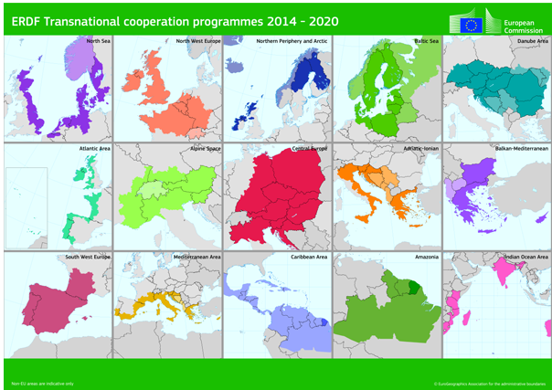
Zkušenosti se strategickým hodnocením
Obvyklé problémy spojené s geografickým pokrytím
  prokázat, že partnerství přesahuje nadnárodní programy (pravidlo 80%)

Slide 19
doporučení

Slide 20
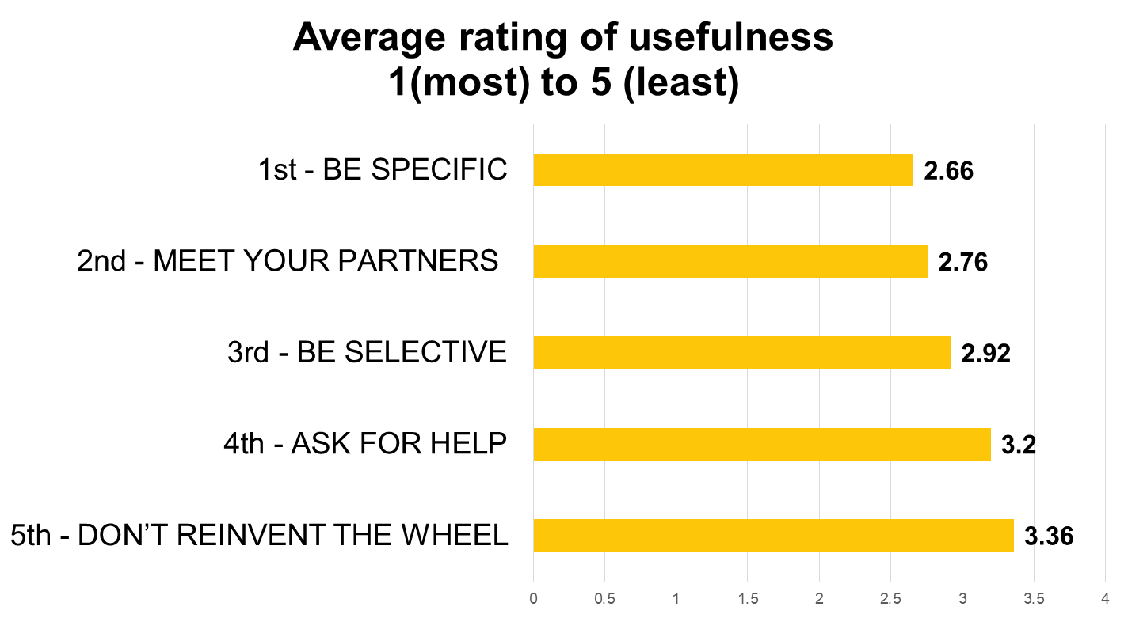
Nejlepší rady pro partnery
    105 odpovědí ▪ únor 2017

Slide 21

Rada 1: buďte konkrétní

Slide 22
Rada 1: buďte konkrétní
  Dobrá žádost = jedinečná + odrážející požadavky partnerů
  Uvést konkrétní detaily a příklady
  Pokud je to možné i fakta a čísla
  Prokázat hlubokou znalost vybraného politického nástroje
  Vyvarovat se obecným a vágním informacím

Slide 23

Rada 2: poznejte své partnery

Slide 24
Rada 2: poznejte své partnery
  Řádná příprava je klíč k úspěchu
  Teprve čas ukáže:
    motivaci & odhodlání
    společný zájem
    přínos projektu

Slide 25

Rada 3: buďte selektivní
    Odpovědnost vedoucího partnera

Slide 26
Rada 3: buďte selektivní
(v rámci partnerství)
  Účast „policymakers“ v projektu jako partnerů
  Prokázat politickou relevanci partnera, který není policymakers
  Zajistit široké geografické pokrytí
  Partnerství: základní část projektu, která má odpovídat politickému nástroji a kontextu řešeného problému

Slide 27

Rada 4: ptejte se

Slide 28

Rada 4: ptejte se
  Jsme tu, abychom Vám pomohli!
  Využijte podporu JS – společného sekretariátu (ptejte se, projděte si projektové záměry, využijte nástroj pro vyhledávání partnerů)
  Kontaktuje národní kontaktní místo v ČR

Slide 29
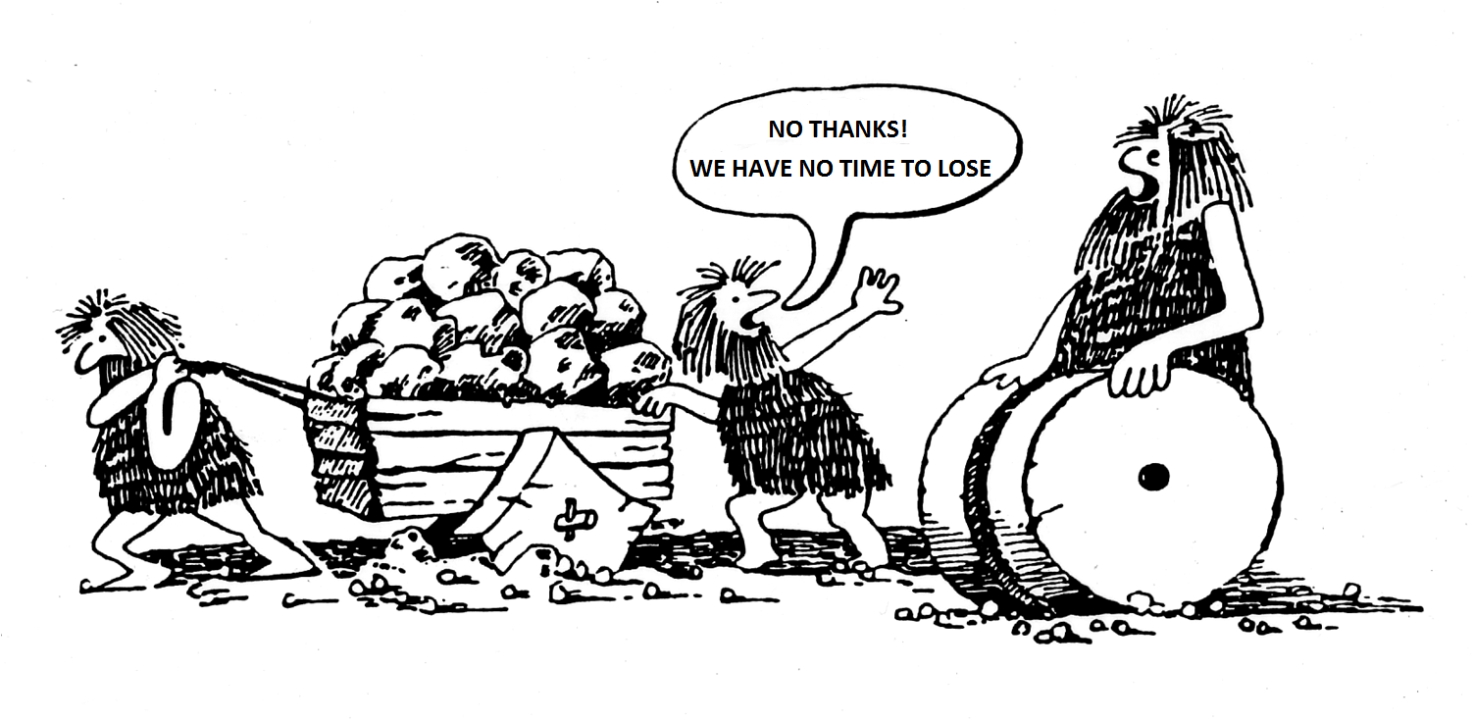
Rada 5: neobjevujte již objevené

Slide 30
Rada 5: neobjevujte již objevené
  Porovnejte svůj projektový záměr se 184 projekty v realizaci
  Vysvětlete v čem se Váš záměr liší (řešená oblast? partneři?)
  Pozor na příliš obecné nebo již „pokrytá“ témata

Slide 31


Začněte identifikací výzev

Slide 32
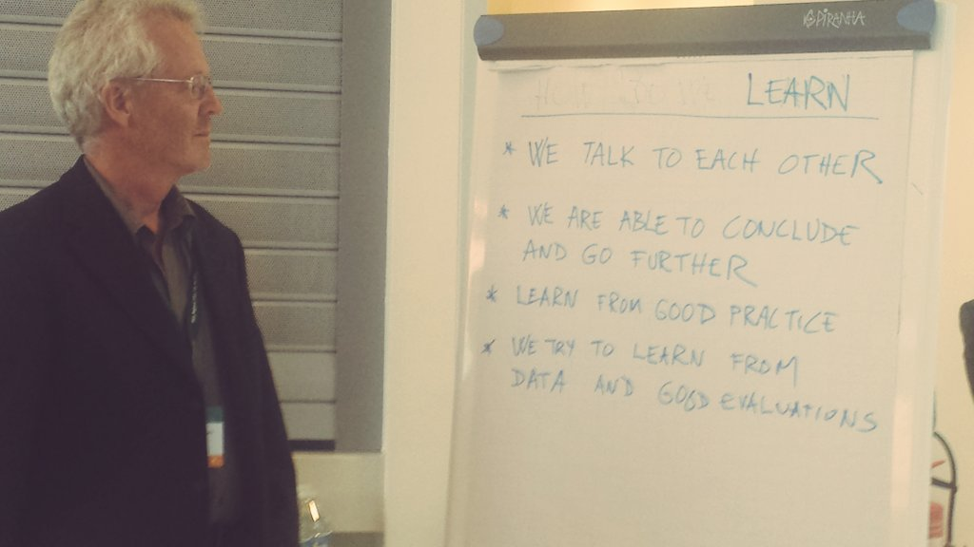
Proces učení je třeba brát vážně

Slide 33

Přečtěte si programový manuál

Slide 34
Projektová žádost
  Založena na principech rovného a férového zacházení
  Projektová žádost = jediné, co se při hodnocení počítá
      Stejné informace se požadují od všech žadatelů
      Stejné technické požadavky pro všechny (rozsah textu)
  Projektová žádost musí být jasná a srozumitelná
      Dodatečné informace / vysvětlení po předložení není možné

Slide 35
Otázky?
Děkuji za pozornost
Pavel Lukeš
Odbor evropské územní spolupráce
Ministerstvo pro místní rozvoj
E-mail: pavel.lukes@mmr.cz
Web: www.dotaceEU.cz
www.interregeurope.eu
Tel: 224 862 331

